Slide 1
АУЕ как криминальная субкултура

Slide 2
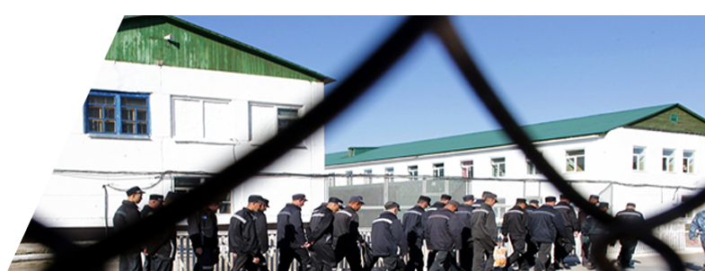
совокупность духовных и материальных ценностей, регламентирующих и упорядочивающих жизнь и преступную деятельность криминальных сообществ, что способствует их живучести, сплоченности, активности и мобильности, преемственности поколений правонарушителей.
Криминальная субкультура

Slide 3
молодежное неформальное движение, участники которого придерживаются уголовных понятий, поддерживают и признают авторитетов преступного мира, насильственно навязывают свое мнение сверстникам, проецируя на взаимоотношения с окружающими тюремные поведенческие схемы
АУЕ

Slide 4
личностная особенность, характеризующая вовлеченность в криминальную (тюремную) субкультуру
Криминальная
зараженность

Slide 5
сформированная система знаний об элементах криминальной (тюремной) субкультуры
Когнитивный компонент

Slide 6
интерес к криминальному образу жизни, принятия и разделение криминальных (тюремных) норм, традиций и ценностей
Эмоциональный компонент

Slide 7
следование криминальным нормам и ценностям в своем поведении, а также дальнейшем транслировании их в межличностном взаимодействии
Поведенческий
компонент

Slide 8
склонность либо предрасположенность к совершению преступлений
Криминальная направленность

Slide 9
 | Криминальная зараженность
Криминальная направленность | КЗ - КН - | КЗ + КН -
 | КЗ - КН + | КЗ + КЗ -

Slide 10
Особенности распространения криминальной субкультуры
Среди элементов криминальной субкультуры наиболее распространенными в среде делинквентных подростков являются использование жаргонизмов, прозвищ, прослушивание музыкальных произведений, романтизирующих криминальную субкультуру.
Чаще всего подростки заражаются элементами криминальной субкультуры еще до попадания в места лишения свободы.
Среди каналов распространения криминальной субкультуры в среде подростков в настоящее время все большую роль играют интернет и социальные сети.
Далеко не все подростки совершившие преступления, демонстрируют признаки криминальной зараженности.

Slide 11
Маркеры криминальной зараженности
Криминальный жаргон;
Криминальное прозвище;
Тюремные татуировки;
Негативное отношение к полиции;
Тюремная романтика;
Ориентация на криминальных авторитетов;
Наличие знаний о негласных правилах поведения в местах лишения свободы;
Знание арестантского уклада и стремление его придерживаться;
Распространение знаний о криминальных нормах и ценностях;
Общение в криминальных кругах.

Slide 12
ОКЗН
Опросник криминальной зараженности несовершеннолетних пододозреваемых, обвиняемых и осужденных

Slide 13
Распространение субкультуры АУЕ попадает под действие Уголовного кодекса РФ:
Статья 282. Возбуждение ненависти либо вражды, а равно унижение человеческого достоинства
Статья 282.1. Организация экстремистского сообщества
Статья 282.2. Организация деятельности экстремистской организации
Статья 282.3. Финансирование экстремистской деятельности

Slide 14
Основные направления коррекция криминальной зараженности
Формирование у подростков общечеловеческих ценностей;
Повышение осмысленности жизни;
Развитие критического отношения к криминальной субкультуре.

